Slide 1
Dezvoltarea cadrului strategic și instituțional pentru implementarea Strategiei Naționale pentru Dezvoltarea Durabilă a României 2030
Dezbateri Regionale privind progresul în implementarea Strategiei Naționale pentru Dezvoltarea Durabilă a României 2030
Moldovan Alina Claudia
Expert Dezvoltare Durabilă
Proiect cofinanțat din Fondul Social European prin Programul Operațional Capacitate Administrativă 2014-2020, SIPOCA 613

Slide 2
Agenda 2030 Apel la acțiune pentru a schimba lumea noastră
«[...] „Noi, popoarele”, ne angajăm astăzi pe drumul către 2030.
La călătoria noastră vor participa guvernele, parlamentele, sistemul Organizației Națiunilor Unite și alte instituții internaționale, autoritățile locale, populațiile indigene, societatea civilă, întreprinderile și sectorul privat, comunitatea științifică și academică – și întreaga umanitate. » (paragraful 52.)

Slide 3
Nivelul local și cel regional au un rol esențial în realizarea obiectivelor de dezvoltare durabilă.

Slide 4
Instituțiile publice: factor cheie pentru atingerea ODD
guvernele
parlamentele
sistemul Organizației Națiunilor Unite și alte instituții internaționale
autoritățile locale
Comunitatatea locală
societatea civilă
întreprinderile și sectorul privat
comunitatea științifică și academică
Creșterea capacității instituțiilor publice de a acționa în scopul atingerii țintelor aferente SNDDR este esențială pentru ca evoluția din domeniul guvernanței să se reflecte mai bine și în progresul și în atingerea ODD-urilor în context național, european și internațional.
Reprezentare grafică după Agenda 2030 - Apel la acțiune pentru a schimba lumea noastră, paragraful 52.

Slide 5
DP2 – SUSȚINEREA IMPLEMENTĂRII SNDDR 2030 PRIN PROGRAME DE EDUCAȚIE ȘI FORMARE PENTRU DEZVOLTARE DURABILĂ
Realizarea de aplicații, instrumente și platforme educaționale pentru DD în învățământul preuniversitar
Dezvoltarea de programe de formare pentru dobândirea de cunoștințe și competențe în domeniul dezvoltării durabile
Formarea de resurse umane în domeniul dezvoltării durabile
Dezvoltarea de instrumente specifice pentru educația pentru dezvoltare durabilă în toate etapele educației
Formarea de „experți dezvoltare durabilă” pentru personalul din administrația publică
Dezvoltarea de instrumente destinate programelor educaționale pentru DD în învățământul universitar, precum și educația și învățarea în rândul adulților
Proiect cofinanțat din Fondul Social European prin Programul Operațional Capacitate Administrativă 2014-2020, SIPOCA 613

Slide 6
Capacitate instituțională sporită a autorităților publice
implicate în implementarea SNDDR 2030
Analiză ocupațională și Standard profesional aferent ocupației de “expert dezvoltare durabilă” - aprobat de ANC în 25 Februarie 2021
Program de formare profesională în domeniul dezvoltării durabile a personalului din administrația publică centrală - 150 de persoane formate/calificate pentru ocupația "expert dezvoltare durabilă", cod 245232 care face parte din cadrul Grupei de baza 2452 Specialiști în domeniul politicilor administrative, iulie –octombrie 2022
”Autoritățile și instituțiile publice din administrația publică centrală și locală cu atribuții în implementarea activităților specifice privind dezvoltarea durabilă, inclusiv cele din PNRR, pot să stabilească funcția publică specifică/funcțiile publice specifice de execuție de expert dezvoltare durabilă prin schimbarea denumirii funcțiilor publice de execuție care au în atribuțiile postului mai mult de 50% activități specifice pentru dezvoltare durabilă aferente implementării de proiecte sau alte activități, inclusiv cele din PNRR, și care au absolvit cursuri/programe postuniversitare de formare organizate în conformitate cu standardul ocupațional Expert dezvoltare durabilă sau prin transformarea ori înființarea unei/unor funcții publice de expert dezvoltare durabilă în situația în care nu există funcții publice de execuție cu atribuții mai mult de 50% privind activități specifice pentru dezvoltare durabilă, aferente implementării de proiecte sau alte activități, inclusiv cele din Planul național de redresare și reziliență.” – Codul administrativ, Art. 610^1
Proiect cofinanțat din Fondul Social European prin Programul Operațional Capacitate Administrativă 2014-2020, SIPOCA 613

Slide 7
Expertul în dezvoltare durabilă – instituții publice
profesionistul care elaborează, pune în aplicare, examinează și promovează la nivelul fiecărei entități publice în care își desfășoară activitatea obiectivele specifice dezvoltării durabile menționate în Strategia Națională pentru Dezvoltare Durabilă a României 2030, în conformitate cu specificul activității derulate de respectivele autorități și instituții publice.
Proiect cofinanțat din Fondul Social European prin Programul Operațional Capacitate Administrativă 2014-2020, SIPOCA 613

Slide 8
Activități specifice ocupației expert dezvoltare durabilă
1. Coordonarea politicilor publice în domeniul dezvoltării durabile, prin:
1.1. Participare la elaborarea de documente de politici publice în domeniul administrației publice;
1.2. Participare la elaborarea de documente de politici publice în domeniul social;
1.3. Participare la elaborarea de documente de politici publice în domeniul economic;
1.4. Participare la elaborarea de documente de politici publice în domeniul protecției mediului.
2. Gestionarea implementării politicii guvernamentale privind atingerea obiectivelor de dezvoltare durabilă
3. Gestionarea resurselor necesare măsurilor de dezvoltare durabilă
4. Comunicarea și relaționarea interpersonală, intra- și inter-instituțională pe tematica specifică
Proiect cofinanțat din Fondul Social European prin Programul Operațional Capacitate Administrativă 2014-2020, SIPOCA 613

Slide 9
Pregătirea experților în domeniul dezvoltării durabile pentru sectorul public
150 angajați din instituții publice la nivel central | 2000 angajați din instituții publice la nivel central, regional, județean, local
Programul Operațional Capacitate Administrativă 2014-2020 | Planul Național de Redresare și Reziliență
Program postuniversitar – standard ocupațional ”expert dezvoltare durabilă” | Program de profesionalizare în domeniul dezvoltării durabile
Proiect cofinanțat din Fondul Social European prin Programul Operațional Capacitate Administrativă 2014-2020, SIPOCA 613

Slide 10
Program de profesionalizare în domeniul dezvoltării durabile - PNRR
2000 angajați din instituții publice la nivel central, regional, județean, local
1600 persoane din instituții publice la nivel regional, județean, local | 400 angajați în instituții publice la nivel central
training în domeniul administrației publice, pentru sporirea capacității de accesare și de absorbție a fondurilor europene, cu respectarea principiilor dezvoltării durabile; accent pe respectarea principiului a NU prejudicia în mod semnificativ a obiectivele de mediu – cursuri de scurtă durată training specific obiectivelor de dezvoltare durabilă, corelate sferei de competență de la locul de muncă sau a instituției în care își desfășoară activitatea, în mod direct și indirect – cursuri de scurtă durată competențe corespunzătoare ocupației ”expert dezvoltare durabilă” (cod COR 242232), conform standardului ocupațional – cursuri postuniversitare de inițiere
Proiect cofinanțat din Fondul Social European prin Programul Operațional Capacitate Administrativă 2014-2020, SIPOCA 613

Slide 11
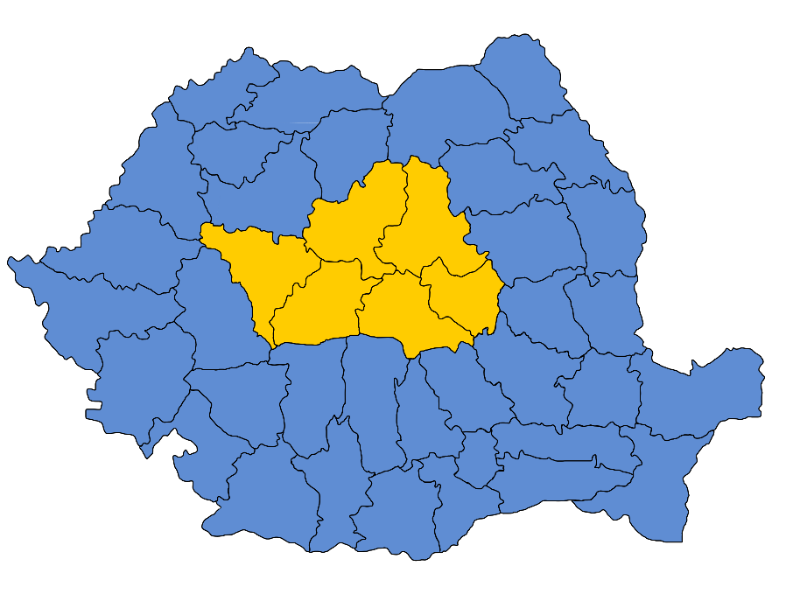
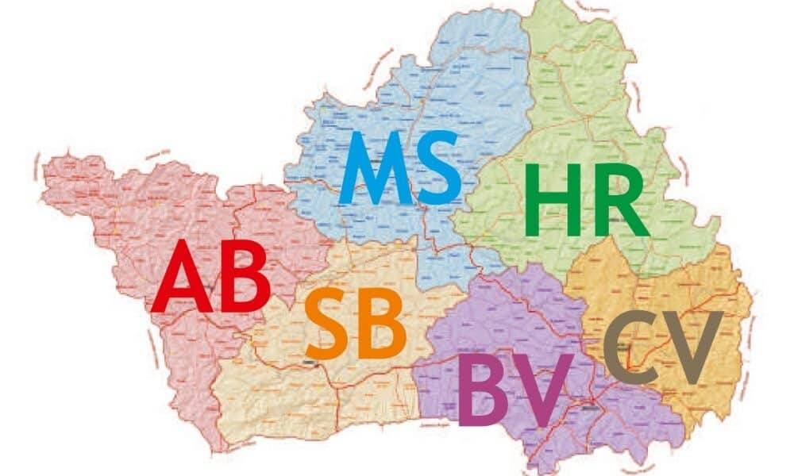
PNRR
Profesionalizare în domeniul dezvoltării durabile pentru administrația publică
145 de persoane din Regiunea CENTRU (cifre estimative)
Alba | Brașov | Covasna | Harghita | Mureș | Sibiu
20 | 35 | 15 | 20 | 30 | 25
Proiect cofinanțat din Fondul Social European prin Programul Operațional Capacitate Administrativă 2014-2020, SIPOCA 613

Slide 12
Pregătiți pentru 2030
România-durabilă.gov.ro
Proiect cofinanțat din Fondul Social European prin Programul Operațional Capacitate Administrativă 2014-2020, SIPOCA 613

